Slide 1



Slide 2
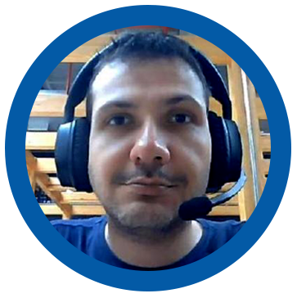
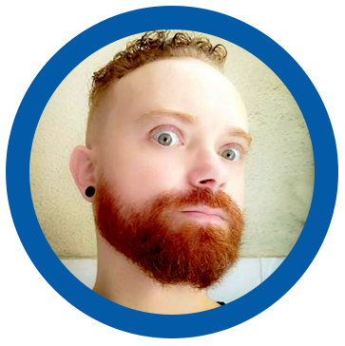
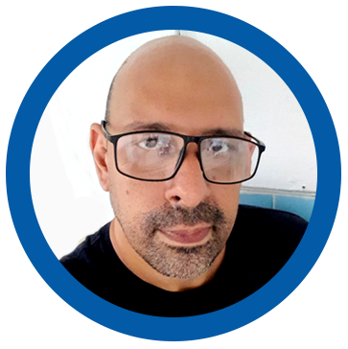
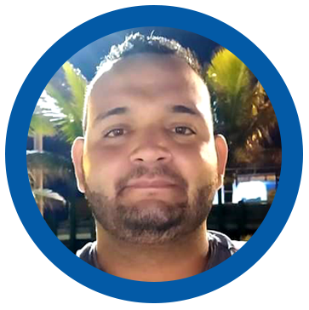
Grupo 1
Francisco Taveira Scrum Master | Time Scrum LinkedIn: francisco-a-taveira
Hugo Seixas Product Owner | Time Scrum LinkedIn: hugo-seixas
Romulo Rosa Time Scrum LinkedIn: romulo.frontend
Diego Feolla Time Scrum LinkedIn: diego-feolla-703b53260

Slide 3
Objetivo do Projeto
Identificar o perfil dos clientes da Rede Ipiranga ao coletar dados através de pesquisa e transformar em informações relevantes para análises e tomadas de decisões da companhia.
Tecnologias Utilizadas | Resumo
Kanban + Trello Git + GitHub Python + PyCharm Google Forms Google Sheets Power BI

Slide 4
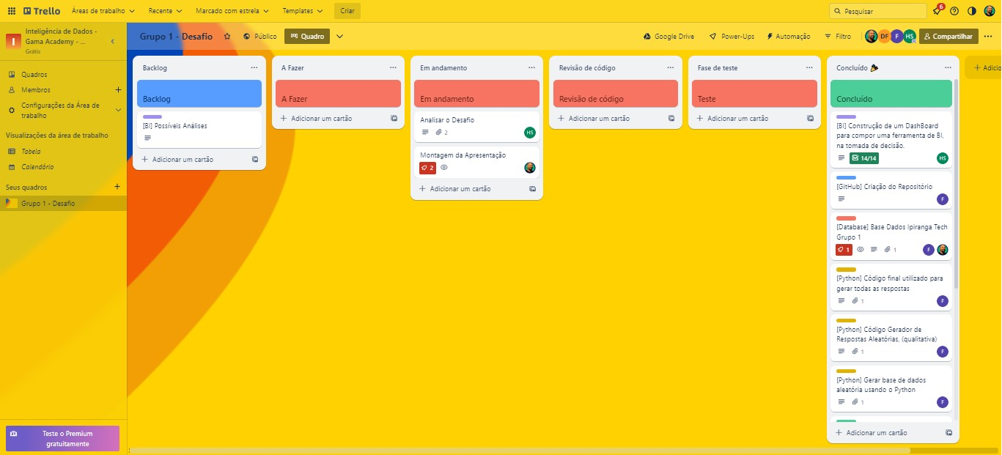
Tecnologias Utilizadas | Metodologias Ágeis
Kanban Metodologia definida para gerenciarmos dos cards, tasks e seus status no projeto.
Trello Ferramenta de gerenciamento de projetos definida para organizarmos as tarefas, atribuirmos responsabilidades e acompanharmos o fluxo de trabalho do squad.

Slide 5
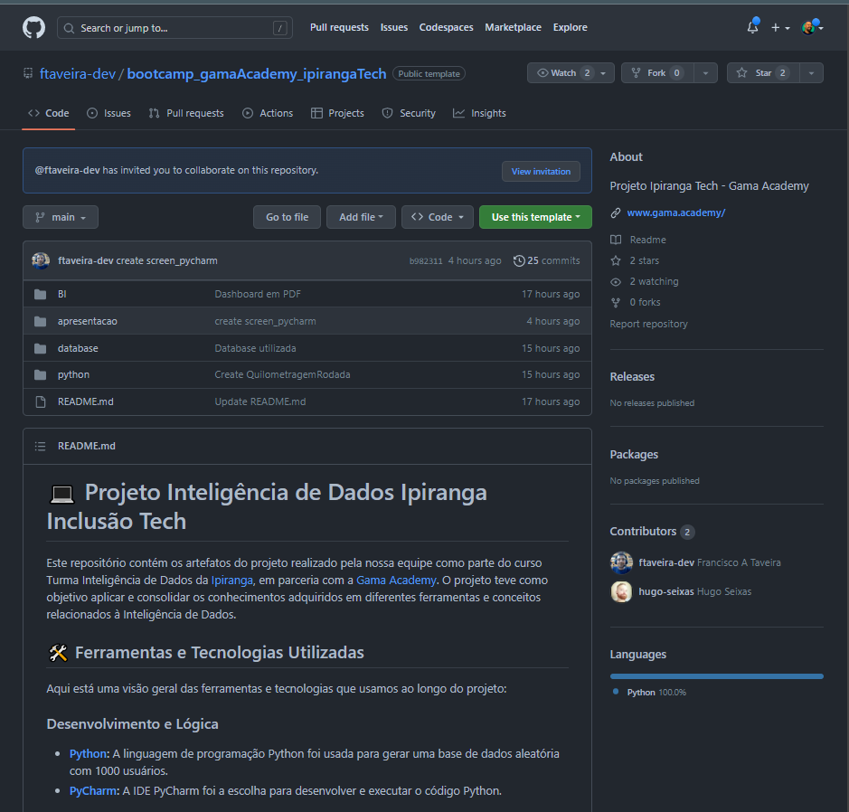
Tecnologias Utilizadas | Versionamento + Repositório
Git Sistema de controle de versão colaborativo definido para gerenciarmos o desenvolvimento do código-fonte do projeto e demais entregáveis do projeto.
GitHub Plataforma definida para integrar ao Git e realizar a hospedagem do repositório, códigos-fonte e demais arquivos do projeto.

Slide 6
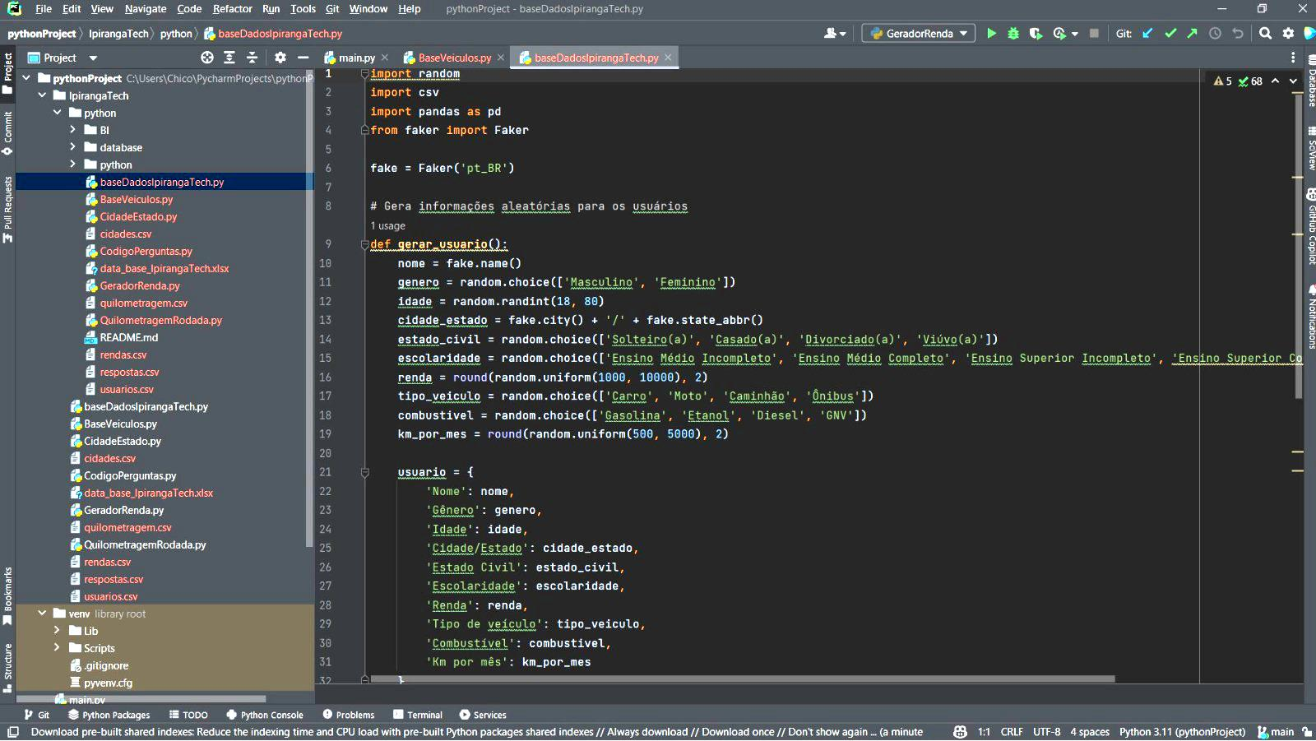
Tecnologias Utilizadas | Desenvolvimento
Python Linguagem de programação definida para criarmos nosso algoritmo que gera uma base de dados aleatória, simulando uma pesquisa junto a 1000 (hum mil) usuários.
PyCharm Ambiente de desenvolvimento integrado (IDE) definido para desenvolver e executar o algoritmo em Python.

Slide 7
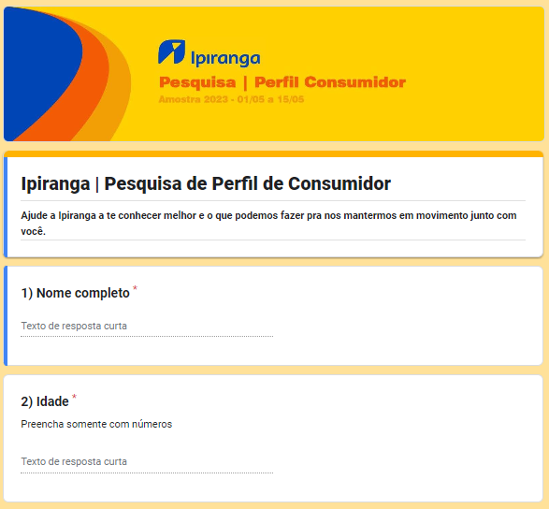
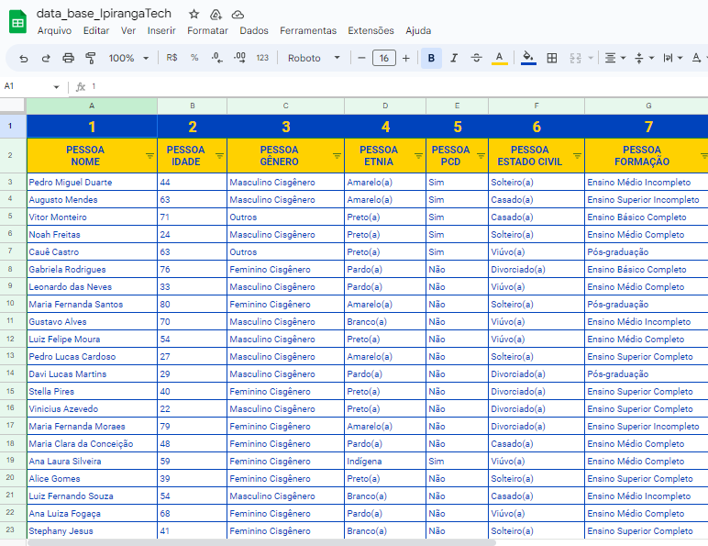
Tecnologias Utilizadas | Metodologias de Pesquisa
Google Forms Ferramenta de criação de formulários definida para simularmos a coleta de informações junto aos clientes para formarmos nossa base de dados.
Google Sheets Ferramenta de criação de planilhas definida para organizarmos os dados coletados junto aos clientes com base nos campos inclusos no formulário.

Slide 8
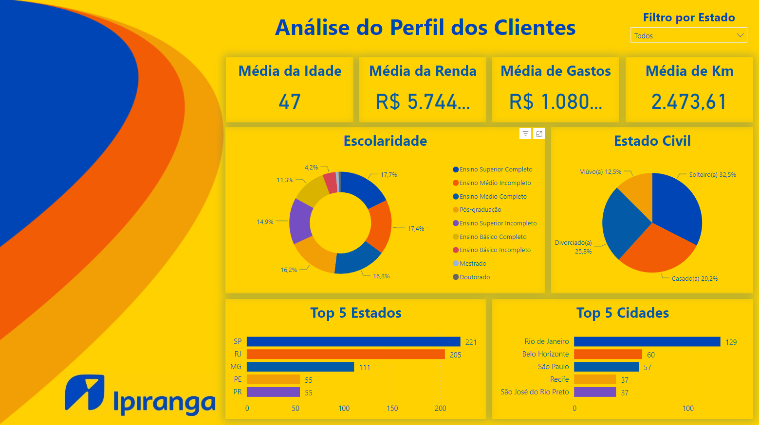
Tecnologias Utilizadas | Business Intelligence
Power BI Software definido para desenvolvimento de nosso Dashboard interativo e realizarmos as análises de dados a partir das respostas dos usuários. O dashboard apresenta os dados de forma objetiva, atraente, interativa, além de facilitar a identificação de padrões de dados e novos insights.

Slide 9
Projeto
Durante a realização de cada entregável buscamos simular a experiência de um trabalho coletivo de pesquisa com caráter profissional. Com isso, transformamos desafios demandados em oportunidades para desenvolvermos nossa capacidade de resolver problemas, principalmente junto ao segmento de Dados em Tecnologia da Informação.
Dois Pontos de Dificuldades no Projeto 1) A excassez de tempo e ferramental para realizar a coleta de dados de forma real 2) Com boa parte do desenvolvimento realizado identificamos outros campos de relevância a serem inclusos em nosso formulário e base de dados. Isso nos permitiria realizar análise ainda mais diferenciadas e nichadas, o que muitas vezes pode ser o diferencial buscado pela empresa ao realizar uma pesquisa.
Dois Pontos de Assertividades no Projeto 1) A criação de um algoritmo para simular a pesquisa. Assim concluímos essa etapa inicial, a qual possuia impacto sobre todas as demais, ganhando tempo e dinâmica na realização dos demais entregáveis solicitados. 2) O Grupo foi formado por pessoas dispostas e com habilidades complementares. Isso possibilitou uma melhor organização, distribuição, execução, revisão das tasks para resultando na entrega dos entregáveis do projeto.

Slide 10
Agradecimentos
Nós do Grupo 1, agradecemos a oportunidade de sermos selecionados para participar do Ipiranga Inclusão Tech, mais que um simples programa com cursos sobre tecnologia, uma jornada de aprendizado e qualificação profissional fomentada para capacitar Pessoas PCDs, grupo ainda muito excluído e invisibilizado pela sociedade, o qual carece muito de inclusão sócio-econômica e todas as demais. Através de incentivos e investimentos como esses realizados pela Ipiranga, em parceria com a Gama Academy, recebemos capacitação gratuita e de qualidade possibilitando o desenvolvimento de soft skills e hard skills alinhadas às demandas e oportunidades com foco no segmento de Dados em Tecnologia da Informação.
O conhecimento e prática adquiridos durante todo esse processo com certeza nos fez melhores, maiores e plenamente aptos para colocarmos nossas vidas em movimento. Muito Obrigado a todas, todos e todes!

